Slide 1

迎接雲端時代– Google 雲端服務應用
南投縣教育網路中心 王登儀
2018.07.16

Slide 2
教學大綱
Google mail
Google 日曆
Google 文件
Google 簡報
Google 雲端硬碟
Google 地圖
Google 表單
Google classroom
Google Backup & Sync
雲端硬碟檔案串流
雲端硬碟
Google 翻譯
google cultural institute虛擬博物館
Youtube

Slide 3
Google Suite
G Suite 服務介紹G Suite (原Google apps for Education)是Google的免費教育版雲端應用服務，提供申請者無容量限制的Gmail信箱及Google Drive雲端硬碟，以及協作平台、網上論壇、Google Classroom等各項服務(若有異動，以Google政策為準)，詳細介紹可參考G Suite學習中心。

Slide 4
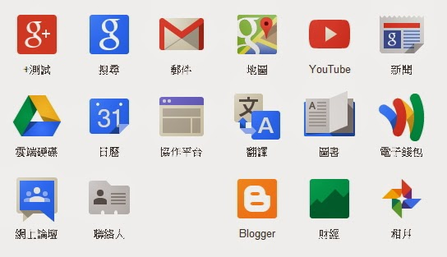
G SUITE有哪些服務

Slide 5
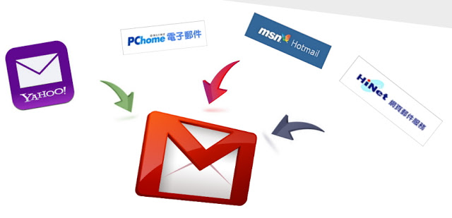
「Google 應用」 利用空間無限大的學校信箱來收其他家的 mail

Slide 6
標籤
篩選器
多個收件匣

Slide 7
Google 日曆
簡訊通知，重要活動不錯過！
建立學校、處室、學年共用行事曆。
還可附加 Google 文件

Slide 8
Google 雲端硬碟
下載雲端雲端硬碟隨時隨地同步檔案！
善用共用資料夾，檔案分享超簡單。

Slide 9
Backup & Sync
將電腦、相機或 SD 卡中的檔案備份到雲端，即可使用任何裝置或電腦在 Google 雲端硬碟中存取檔案，並可在 Google 相簿中瀏覽你的相片。
https://www.google.com/intl/zh-TW_ALL/drive/download/thankyou/

Slide 10
雲端硬碟檔案串流
只要使用「雲端硬碟檔案串流」功能，您就可以透過串流方式在 Mac 或 PC 電腦上直接存取雲端硬碟中的檔案，既可釋出磁碟空間，也能避免占用網路頻寬。由於雲端硬碟檔案儲存在雲端，系統會自動儲存您和協作者所做的任何變更，並即時顯示更新內容，所以使用者隨時都能取得最新版本。
您也可以將雲端硬碟檔案設為可供離線存取。當您上線時，這些快取的檔案會重新在雲端保持同步，讓您在所有裝置上都能取得最新版本。
下載 GoogleDriveFSSetup.exe

Slide 11
1.不佔電腦硬碟空間：所謂串流，就是你會在電腦「看到」學校所有檔案，但你「需要打開時」才會用串流幫你即時下載。還會根據你的電腦硬碟大小，決定要快取多少檔案。你不用再擔心電腦硬碟裝不下學校所有檔案。
2.可以看到並同步學校所有檔案：以前選擇性同步時，你就無法在電腦硬碟看到學校所有檔案。但雲端檔案串流反過來，讓你看到所有檔案，但其實沒有下載在硬碟，需要時才串流。
3.提升效能、減少管理麻煩：這個新機制對員工來說，幾乎「不用設定」，而且「串流讀取檔案時速度很快」，員工會覺得好像就在自己電腦使用學校所有檔案一樣順暢，不用再花時間選擇性同步。

Slide 12
Google 文件
設定共用權限；善用共同編輯，學校成果不用愁(ex：學校記事、教職員名單.....)
行政的用法：由承辦老師建立原始檔案，並請老師建立成果內容。
教師的用法：老師間可以相互編輯同一份檔案或學習單
製作團購表單很輕鬆、線上測驗
將 Word 檔轉換為 Google 文件：
將文件「打勾」﹣「其他」﹣「選擇開啟工具」﹣「Google文件」

Slide 13
Google 商店
Chrome 瀏覽器不只是【瀏覽器】，請把它視為【作業系統】
Gmail 登入不等於 Chrome 瀏覽器的登入
網址列變成翻譯工具列 http://translate.google.com.tw/
用說的也可以打字 Web Speech API Demonstration
Google 商店讓你的瀏覽器有無限可能
好用 APP 推薦

Slide 14
Youtube直播
現在用 Chrome 瀏覽器進入 Youtube 網站後，右上角會看到一個攝影機的圖示，開啟就會看到 “進行直播（Go Live!）“ 功能，點選即可開始直播：
另外也能進到此指定網址（https://www.youtube.com/webcam），來快速開啟直播功能。接著只需 “標題” 名稱，以及選擇 “公開 或 不公開” 狀態，就能準備開始：

Slide 15
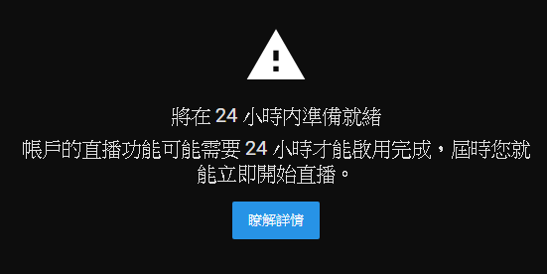
第一次使用要驗證，還要等24小時

Slide 16
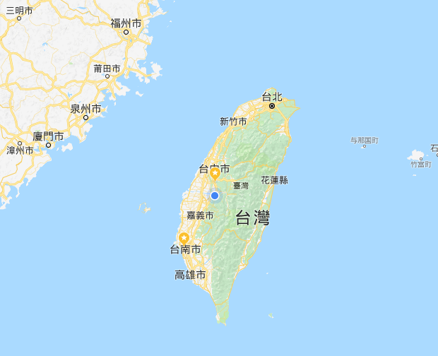
Google 地圖

Slide 17
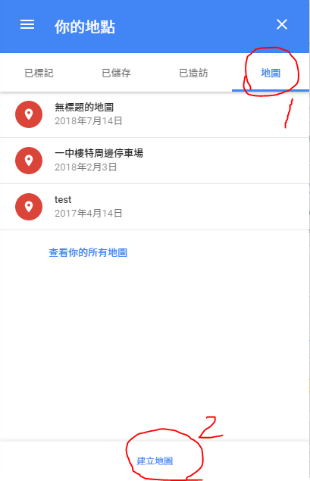
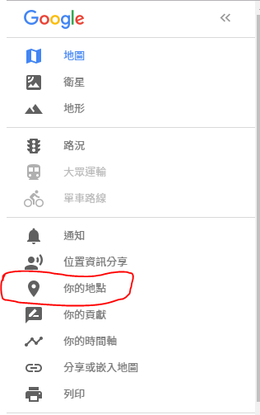
畫學區地圖

Slide 18
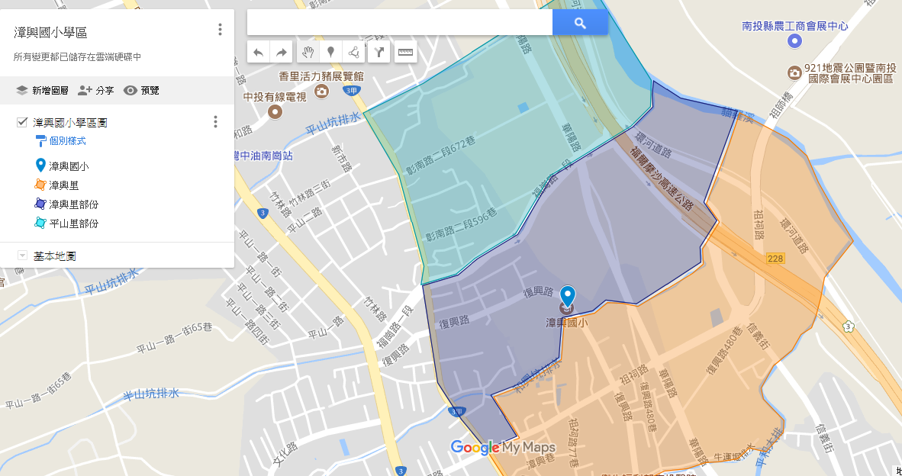

Slide 19
Google Maps 我的地圖完全教學！規劃自助旅行攻略
參考自電腦玩物
由 Esor 撰寫的雲端辦公室、數位筆記、時間管理等讓人生更美好工作方法

Slide 20
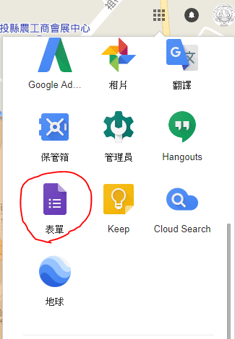
Google
表單製作

Slide 21
Google 表單應用層面
線上問卷
線上考卷
建立讓多個班級學生統一繳交作業的系統
活動報名時需要報名者上傳照片或特殊資料
舉辦比賽或徵選，要讓參加者上傳履歷或作品檔案
線上投票
報名網頁

Slide 22
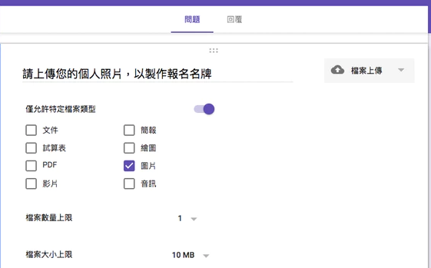
「Google表單」不只能填問卷資料，現在也能上傳檔案了
檔案統一儲存在你的雲端硬碟
可限制檔案上傳類型與大小
可以限定接收的總檔案上傳量，
最多可以設定到1TB

Slide 23
外掛程式
讓報名自動截止：Google表單自動關閉回覆教學：時間人數到達就過期 FormLimiter
  date and time：設定到期時間
  max number of form responses：設定滿額人數
讓報名自動回信（但有數量限制）：如何讓Google表單報名成功後自動寄出確認通知信？
Simply Send

Slide 24
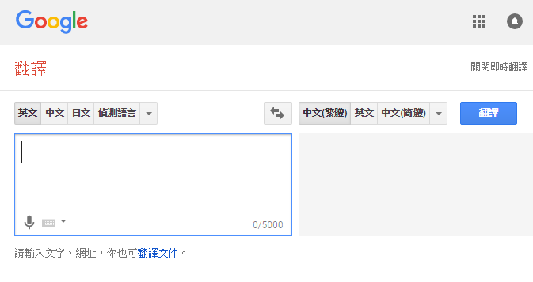
GoogLE 翻譯

Slide 25
Google 相簿
1. 自動上傳電腦、手機與相機照片
2. 直接搜尋旅行地點，回憶旅遊照片
3. 方便搜尋人物照片，回憶家人互動(Google 相簿的自動人臉辨識)
4. 極速搜尋簡報、文章裡需要的圖片素材
5. 欣賞「不花時間、自動分類」的旅遊相簿
6.輕鬆和家人共用「孩子成長相簿」
7. 和老婆即時互享孩子的照片
8. 收藏特殊活動的回憶微電影
9. 收藏一些有用的特效照片
10. 查看回憶中的這一天

Slide 26
google cultural institute虛擬博物館
https://artsandculture.google.com/?hl=zh-TW
Google Cultural Institute 是由 Google 推出了一段時間的服務，可能很多人沒注意到，這是線上的虛擬博物館，收藏了全球 30 個國家，包含 700 家博物館、美術館、藝廊與文化機構，將近 8 萬件藝術作品，讓我直接透過網頁就可以欣賞，現在除了這些靜態的藝術品之外，這次 Google 虛擬博館將動態的表演也納了進來，目前初步包含了世界級的音樂會、歌劇、舞台劇和芭蕾舞表演，想起當初阿湯結婚蜜月時也在英國看了歌劇，現場氣氛真的令人動容，現在 Google 讓你在家中就能以超近距離感受這些表演的魅力。

Slide 27
Google Cultural Institute 動態表演網站 https://performingarts.withgoogle.com/en_us

Slide 28
Google classroom
「 Google Classroom （ Google 雲端教室）」是讓 G Suite 教育版的老師與學生們使用，讓學校建立線上教學平台，針對每個課程建立線上學習內容、線上繳交作業流程、線上討論問答系統，結合 Google雲端硬碟、 YouTube 等 Google 服務，讓「每個課程單元」容易複製使用、容易進行教學互動、容易進行作業評分批閱。

Slide 29

chromecast無線投影

Slide 30
Chromecast 是一款小型“接收器”設備，可以插入電視機背面的HDMI接口，把電腦或其他設備上的流媒體內容無線傳送到電視上。
用戶也能把在Chrome瀏覽器上瀏覽的內容“投射”到電視上。也就是說，Chromecast可以把網路上的所有內容都傳輸到電視上。

Slide 31
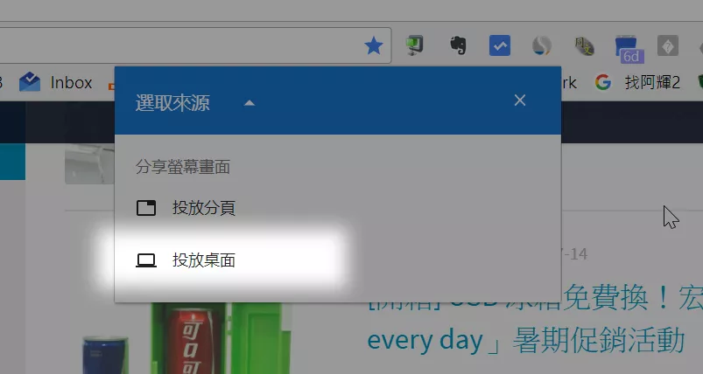

Slide 32
G Suite學習中心
https://gsuite.google.com.tw/learning-center/

